Slide 1
CS4052 · COMPUTACIÓN PARALELA Y DISTRIBUIDA · ENTREGA FINAL
KNN en paralelo con MPI
Cómo repartimos entre varios procesos la clasificación de dígitos con mpi4py (bcast, scatter, gather) — diseño, validación y mediciones.
Johar Barzola Estrella · Leonardo Huaman Casma · Luis Izaguirre Zavaleta
dígito de load_digits (8×8 px)
Grupo 7 · Caso 5 · Prof. José Fiestas · Noviembre 2026
KNN en paralelo con MPI · Grupo 7
01

Slide 2
DE DÓNDE PARTIMOS
Entrega parcial → entrega final
ENTREGA PARCIAL (SETIEMBRE)
ENTREGA FINAL (NOVIEMBRE)
Diseño del PRAM y el DAG, sin código ni mediciones.
Costos de scatter y gather como O(p), igual que el enunciado.
Foster descrito en texto, sin contar canales.
Speedup y eficiencia solo como fórmulas teóricas.
Tres versiones beta validadas: las mismas predicciones que el código base.
Costos de scatter y gather corregidos a O(log p), confirmado por el profesor.
Paso 6 optimizado con una reducción en árbol (comm.reduce).
Foster con canales, teorema de Brent, y 300 corridas medidas: tiempos, speedup, FLOPs e isoeficiencia.
KNN en paralelo con MPI · Grupo 7
02

Slide 3
EL PROBLEMA
Clasificar dígitos por sus vecinos
KNN compara cada imagen nueva con todas las que ya tienen etiqueta, toma las k más parecidas y se queda con la etiqueta que más se repite.
1437
360
imágenes de entrenamiento (n_tr)
imágenes de prueba (n_te)
Imágenes de load_digits: 8 × 8 píxeles, 17 tonos de gris. División 80/20 fija (train_test_split, random_state = 42).
64
k = 3
píxeles por imagen (d)
vecinos que votan
517 320 distancias por ejecución (1437 × 360) · precisión de referencia: 0,9833
KNN en paralelo con MPI · Grupo 7
03

Slide 4
PUNTO DE PARTIDA
Código secuencial: ¿dónde se va el tiempo?
Para cada una de las n_te imágenes de prueba, el código hace tres cosas:
1
MEDIR
2
ORDENAR
3
VOTAR
n_tr distancias euclidianas, de 64 píxeles cada una
np.argsort y quedarse con las k más cercanas
Counter: la etiqueta que más se repite gana
En operaciones, medir distancias pesa más que ordenar: d = 64 > log₂(n_tr) ≈ 10,8. El tiempo crece con la cantidad de pares prueba–entrenamiento.
T_s(n) = O(d · n²)
KNN en paralelo con MPI · Grupo 7
04

Slide 5
DISEÑO DEL ALGORITMO
Los cuatro pasos de Foster, con canales
1
Particionamiento
2
Comunicación
Una tarea = una distancia. n_tr·n_te = 517 320 tareas de costo O(d), más de 4 órdenes de magnitud por encima de p = 16.
Cada fila se combina en una reducción hacia la selección: del orden de n_tr·n_te ≈ 5,2×10⁵ canales. Es overhead: no existe en el secuencial.
3
Aglomeración
4
Mapeo
Bloques de n_tr/p columnas por proceso: 1 canal de Broadcast + 1 de Scatter + 1 de Gather por bloque ⇒ del orden de 3p canales.
Un bloque por proceso. Con p = 16, unos 48 canales. Los bloques difieren en a lo más un punto (1437 no es múltiplo de p).
KNN en paralelo con MPI · Grupo 7
05

Slide 6
LA SOLUCIÓN
Cómo se reparte el trabajo (según el DAG)
Datos iniciales
(proceso 0)
Scatter: O(log p · (a + (n_tr/p)·d·b))
Broadcast: O(log p · (a + n_te·d·b))
Proceso 0
dist · sort · k
Proceso 1
dist · sort · k
Proceso p−1
dist · sort · k
Selección
y votación
Gather: O(log p · (a + n_te·k·b))
Cómputo por proceso: O(n_tr·n_te/p)
KNN en paralelo con MPI · Grupo 7
06

Slide 7
EL ALGORITMO
Pseudocódigo PRAM, sin depender de p
1
Bcast(X_te, k, root = 0)
2
Scatter((X_tr, y_tr), root = 0)
Comunicación (azul): comm.bcast, comm.scatter, comm.gather.
Cómputo en paralelo (rojo): pardo solo en j, la dimensión que se distribuye.
Solo el maestro: elige los k menores entre todos antes de votar; nunca vota directo con los p·k candidatos.
Es CREW: todos leen X_te a la vez y cada proceso escribe solo sus candidatos.
3
for i = 1 to n_te do
4
for j = 1 to n_tr pardo
5
D[j] ← ||X_te[i] − X_tr[j]||
6
L[i] ← los k pares (D[j], y_tr[j]) menores
7
Gather(L, C, root = 0)
8
if proceso raíz then
9
for i = 1 to n_te do
10
V ← los k pares de menor distancia en C[i]
11
ŷ[i] ← etiqueta más frecuente en V
12
accuracy ← aciertos / n_te
KNN en paralelo con MPI · Grupo 7
07

Slide 8
DEL PRAM AL TIEMPO PARALELO
Trabajo, span y el teorema de Brent
Sin depender de p, el pseudocódigo deja leer el trabajo W y el span T∞ (el tiempo con procesadores ilimitados).
Medida | Con Gather | Con reducción
Trabajo W(n) | O(d·n²) | O(d·n²)
Span T∞(n) | O(n²) | O(n(d + k log n))
Paralelismo W/T∞ | O(d) | O(d·n / (d + k log n))
Teorema de Brent
T_p = O(W/p + T∞) + T_comm
Brent no incluye la comunicación: se suma aparte. Su cota es mayor que la de la tabla de costos, porque en el PRAM el maestro revisa n_tr candidatos por punto y, al aglomerar en p bloques, cada bloque envía solo k.
Con Gather, el paso 6 del maestro queda en el camino crítico y limita el paralelismo a O(d). Con la reducción, crece aproximadamente como O(n).
KNN en paralelo con MPI · Grupo 7
08

Slide 9
LA CLAVE DEL PASO 6
Primero los k más cercanos de todos; después, la votación
p·k candidatos
los k más cercanos
etiqueta más votada
Cada vecino real está entre los k mejores del proceso que lo tiene. Votar directo con los p·k candidatos usaría más vecinos de los que pide k, y el resultado podría diferir del secuencial.
Mejora: reducción en árbol (Algoritmo 2)
⊕ = «los k menores de la unión» es asociativo, así que el paso 6 se hace con comm.reduce y una operación propia, en log p niveles, en vez de un gather más una selección secuencial en el maestro.
KNN en paralelo con MPI · Grupo 7
09

Slide 10
MÉTRICAS
Cuánto cuesta cada paso, corregido a O(log p)
T_comm = f(p)·(α + x·β), con f(p) = log p en las tres colectivas (confirmado por el profesor)
Paso | Qué se ejecuta | Costo
1 | Broadcast de los datos de prueba | O(log p · (a + n_te·d·b))
2 | Scatter de los bloques | O(log p · (a + (n_tr/p)·d·b))
3–4 | Distancias y ordenamiento | O(d·n²/p)
5 | Gather de k pares por punto | O(log p · (a + n_te·k·b))
6–7 | Selección, votación y precisión | O(n_te·p·k)
KNN en paralelo con MPI · Grupo 7
10

Slide 11
MÉTRICAS
Tiempo de ejecución con Gather
Sumando los pasos, con n_tr, n_te = O(n):
T_p(n, p) = O( d·n²/p + k·n·p + a·log p + b·n·log p·(d + k) )
d·n²/p
k·n·p
a·log p
b·n·log p·(d+k)
Cómputo distribuido
Cómputo del maestro
Latencia
Datos transmitidos
Cada proceso calcula las distancias de su bloque.
Revisa p·k candidatos por punto de prueba: crece con p.
Las tres colectivas pagan log p, no p.
Scatter, broadcast y gather juntos.
Ningún término de comunicación crece como p: el único lineal en p es el cómputo del maestro.
KNN en paralelo con MPI · Grupo 7
11

Slide 12
MÉTRICAS
Speedup, eficiencia e isoeficiencia
S(n, p) = T_s / T_p
E(n, p) = O( 1 / (1 + p²/n) )
T_s es la misma rutina de distancias vectorizada, en un proceso y sin MPI. Así el speedup no mezcla vectorización con paralelismo.
El término dominante, k·p²/(d·n), viene del cómputo del paso 6, no de la comunicación.
Versión | Término que crece con p | Isoeficiencia
Gather (Algoritmo 1) | k·n·p (cómputo del maestro) | n = Ω(p²)
Reducción (Algoritmo 2) | k·n·log p | n = Ω(p log p): más escalable en teoría
Se obtiene de T₀ = p·T_p − T_s: para mantener E constante, T_s debe crecer como T₀.
KNN en paralelo con MPI · Grupo 7
12

Slide 13
RESULTADOS
Cómo medimos, y la validación de las betas
0
Entorno: laptop (Khipu sin acceso; autorizado por el profesor)
Intel Core i7-13620H: 6 núcleos de rendimiento + 4 de eficiencia, 16 hilos · 16 GB · Windows 11 · Python 3.14 · mpi4py 4.1.2 · Intel MPI 2021.19 · NumPy con 1 hilo por proceso.
predicciones distintas del código base (3 betas × 7 valores de p)
0,9833
precisión en todas las versiones y todos los p
Medición sin barreras
MPI.Wtime por fase y por proceso · T_p y T_comm en el maestro, T_comp = máximo entre procesos · una ejecución de calentamiento · mediana de 5 · ping-pong: a = 3,6×10⁻⁵ s, b = 5,8×10⁻⁹ s por dato.
300
corridas: 2 versiones × 5 p × 6 n × 5 repeticiones
KNN en paralelo con MPI · Grupo 7
13

Slide 14
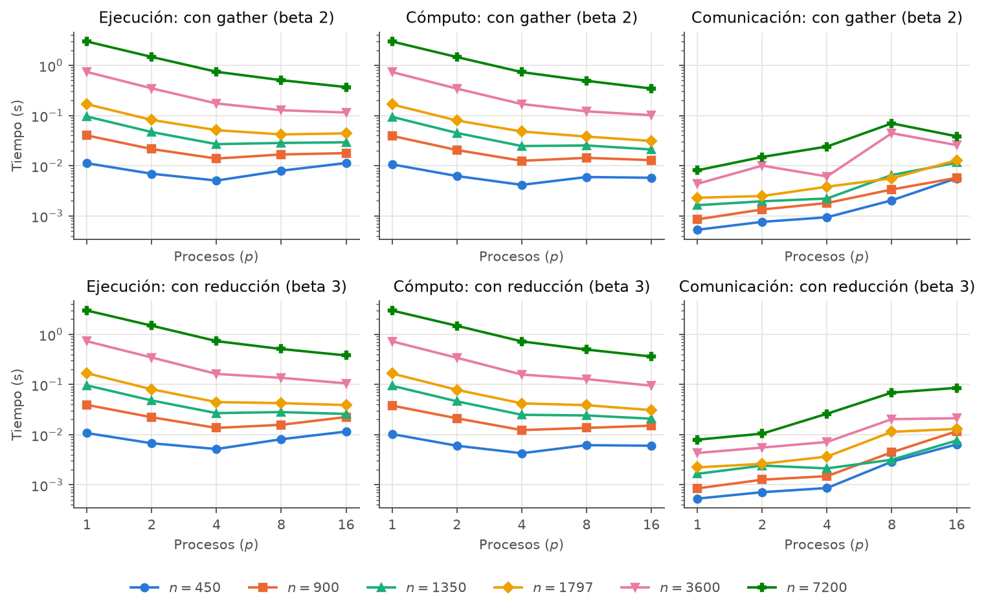
RESULTADOS
Tiempos de ejecución, cómputo y comunicación
n ≥ 3600: baja hasta p = 16
n = 7200: de 2,98 s a 0,37 s. Con n ≤ 900 el mínimo está en p = 4.
El cómputo deja de escalar desde p = 8
De p = 4 a 8 baja solo 1,5×: entran los núcleos de eficiencia y, con p = 16, hay más procesos que núcleos.
La comunicación crece con p, pero no domina
n = 1797: de 2,5 a 12,8 ms. G = T_comp/T_comm > 1 salvo n = 450, p = 16.
KNN en paralelo con MPI · Grupo 7
14

Slide 15
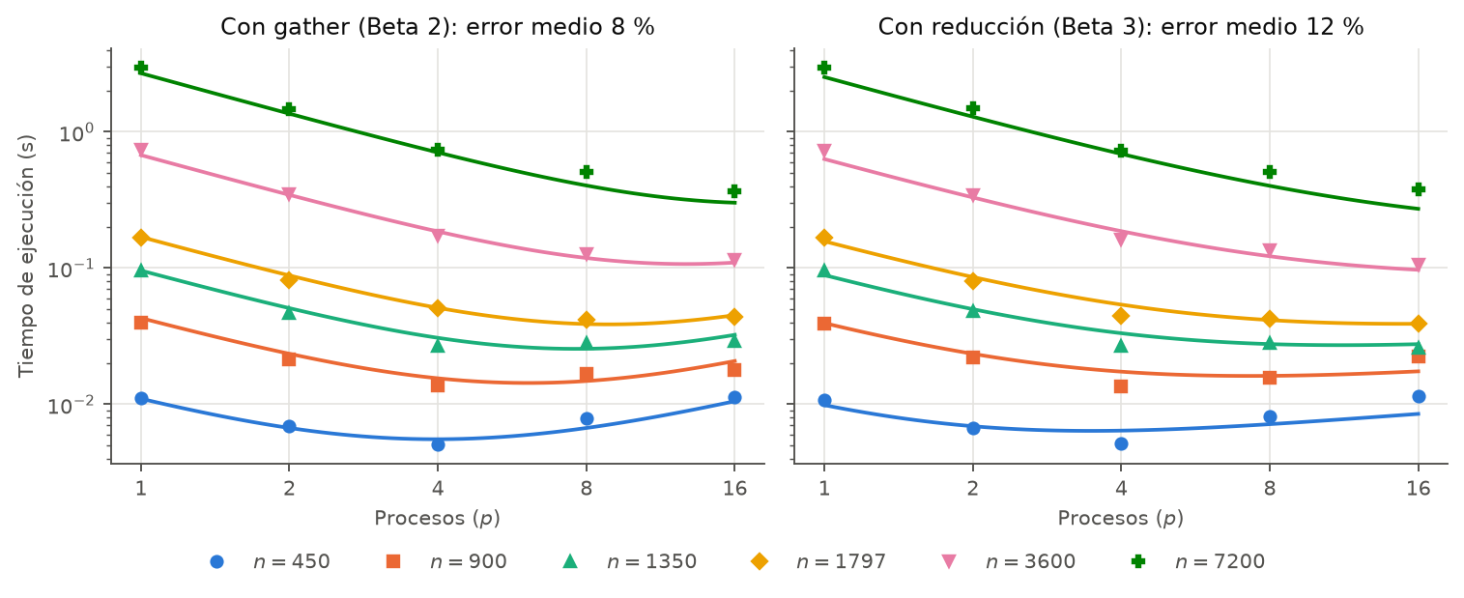
RESULTADOS
Teoría normalizada frente a la medición
c₁ → 0,59 GFLOP/s
c₃ ≈ 12,8·b del ping-pong
Latencia ajustada ≈ a
Igual a lo medido con p = 1 (0,53 a 0,64).
1,0×10⁻⁷ s ajustado frente a 0,75×10⁻⁷ s predicho.
Ajustando solo T_comm: 3,5×10⁻⁵ s; ping-pong: 3,6×10⁻⁵ s.
KNN en paralelo con MPI · Grupo 7
15

Slide 16
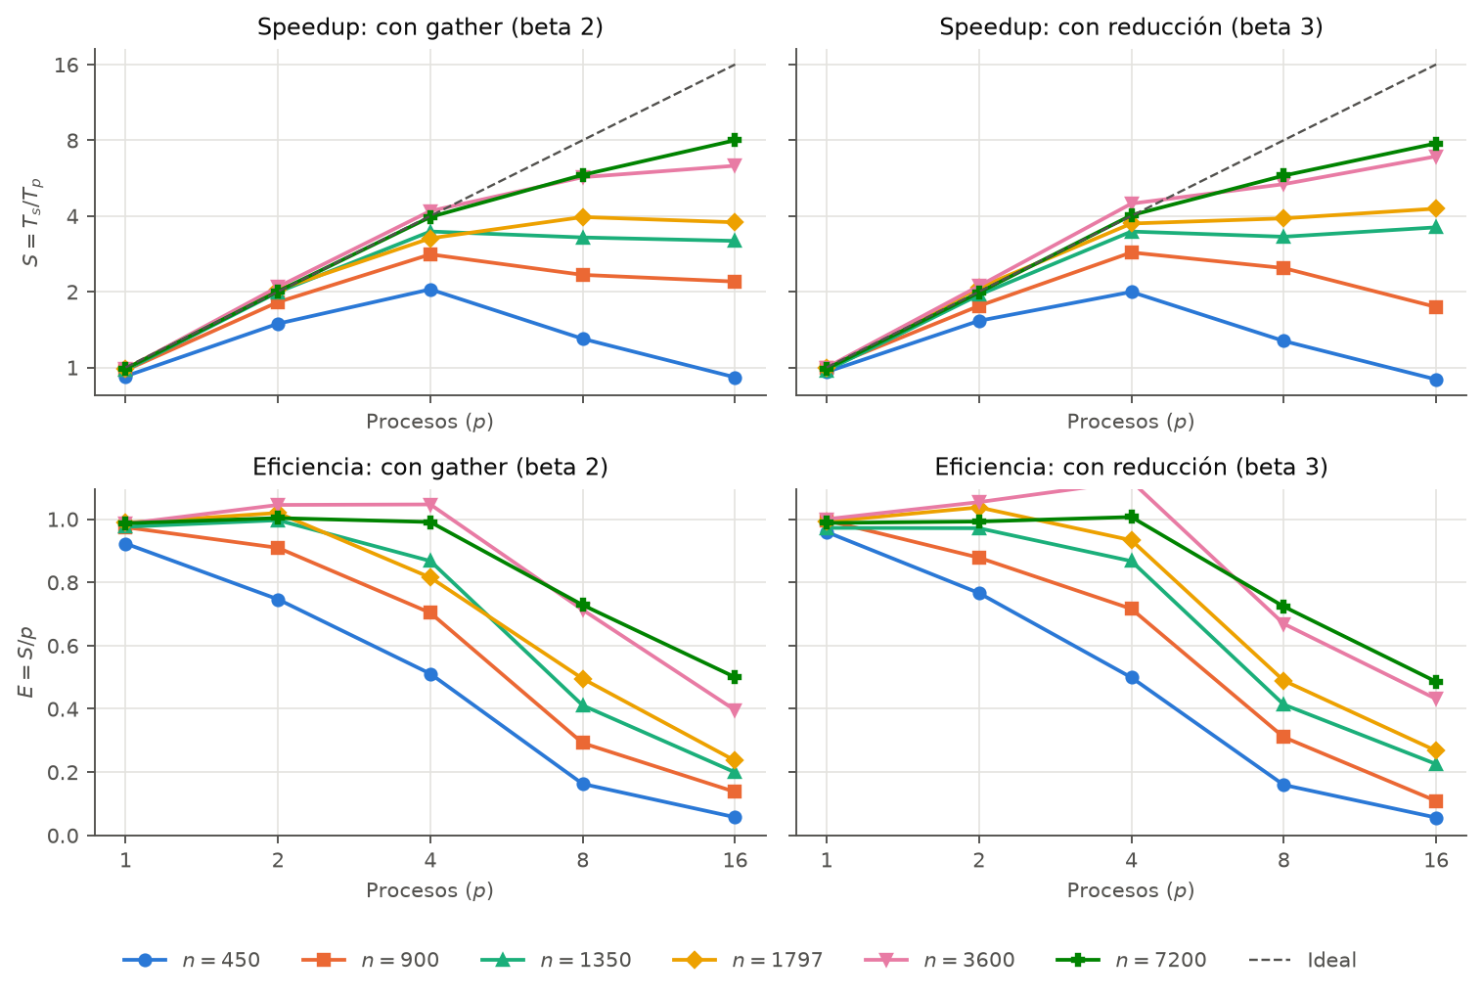
RESULTADOS
Speedup y FLOPs
8,0×
3,96×
speedup máximo (n = 7200, p = 16)
con los datos originales (n = 1797, p = 8)
4,3
20,6×
GFLOP/s máximo (F / T_p)
vectorización: código base frente a T_s
Casi lineal hasta p = 4 con n ≥ 1350. E > 1 leve con n = 3600 (hasta 1,12): probable efecto de caché.
KNN en paralelo con MPI · Grupo 7
16

Slide 17
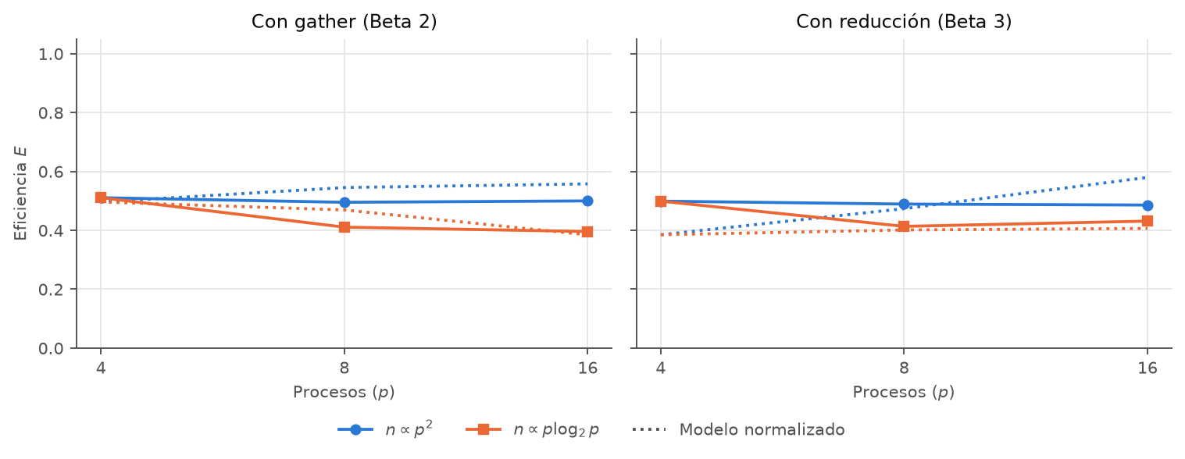
RESULTADOS
Validación de la isoeficiencia con los datos
Gather con n ∝ p²: se cumple
Reducción con n ∝ p log p: no del todo
E = 0,51 · 0,50 · 0,50 para p = 4, 8, 16. Control con n ∝ p log p: E cae de 0,51 a 0,40, como predice el modelo.
E = 0,50 · 0,41 · 0,43. La selección que ahorra es pequeña (< 5 ms); lo que cae es el cómputo desde p = 8, igual en ambas versiones.
KNN en paralelo con MPI · Grupo 7
17

Slide 18
RESULTADOS
Número óptimo de procesos
n | p* estimado (Gather) | Mejor p medido | p*′ estimado (reducción) | Mejor p medido
450 | 4,6 | 4 | 3,5 | 4
900 | 6,4 | 4 | 7,3 | 4
1350 | 7,9 | 4 | 11,1 | 16
1797 | 9,1 | 8 | 15,0 | 16
3600 | 12,9 | 16 | 30,4 | 16
7200 | 18,2 | 16 | 61,2 | 16
p* = 8
para los datos originales (n = 1797): el modelo da 9,1
p* = √(c₁n/c₂) crece como √n y coincide con la medición dentro de la malla de potencias de 2.
Con la reducción, p*′ crece casi como n y sale de la malla: no se puede verificar sin más núcleos.
Cómputo y comunicación casi no se cruzan: el óptimo lo fijan el maestro y el hardware.
KNN en paralelo con MPI · Grupo 7
18

Slide 19
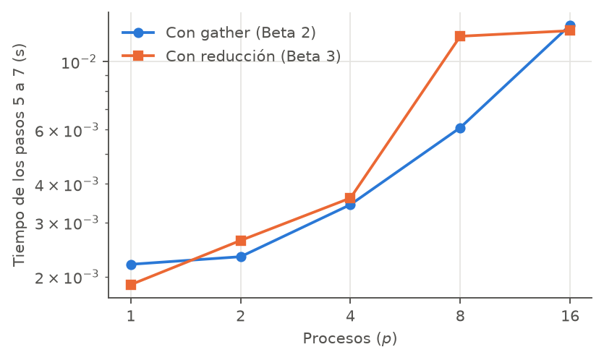
MEJORAS
Gather frente a la reducción, y qué mejorar
np.argpartition en el paso 4
El ordenamiento es ~40 % del cómputo con p = 1.
Colectivas con arreglos de NumPy
Bcast, Scatterv y Gather evitan serializar objetos: hoy la latencia es 3,6×10⁻⁵ s.
Reparto según la velocidad del núcleo
Fijar procesos a núcleos o dar bloques mayores a los de rendimiento.
Pasos 5 a 7 con n = 1797: casi iguales; con p = 8 la reducción es más lenta (12 frente a 6 ms). Con p ≤ 16 y k = 3, el maestro revisa a lo más 48 candidatos: el ahorro es pequeño, como anticipó el profesor.
Medir en Khipu o en el L507
Núcleos iguales y más de 16, para verificar p*′ y la isoeficiencia de la reducción.
KNN en paralelo con MPI · Grupo 7
19

Slide 20
BIBLIOGRAFÍA
Fuentes y uso de IA
Enunciado y knn_digits_sec.py
Documentación de mpi4py
El DAG, lo que pide el informe y el código que paralelizamos.
Colectivas, reduce en árbol y serialización de las funciones en minúscula.
Diapositivas del curso y PD02
scikit-learn y NumPy
Foster, PRAM, Brent, S, E, isoeficiencia, ping-pong y f(p) = log p.
load_digits, train_test_split y el cálculo vectorizado de distancias.
Correo del profesor (6-nov-2026)
Thakur, Rabenseifner y Gropp (2005)
O(log p) para scatter/gather; autorización para medir en laptop.
Árbol binomial: por qué la comunicación crece más que log p.
USO DE IA: Claude (Anthropic), con Claude Code
Redactó el informe en LaTeX (Método corregido y Resultados), escribió las betas y los scripts de validación, experimentos y gráficas, y armó esta presentación. Cada cifra se contrastó con los archivos de mediciones; las mediciones las ejecutó el grupo. El grupo responde por el contenido.
KNN en paralelo con MPI · Grupo 7
20

Slide 21
Gracias
¿Preguntas?
Johar Barzola Estrella · Leonardo Huaman Casma · Luis Izaguirre Zavaleta
Grupo 7 · CS4052 Computación Paralela y Distribuida · 2026-II

